Slide 1

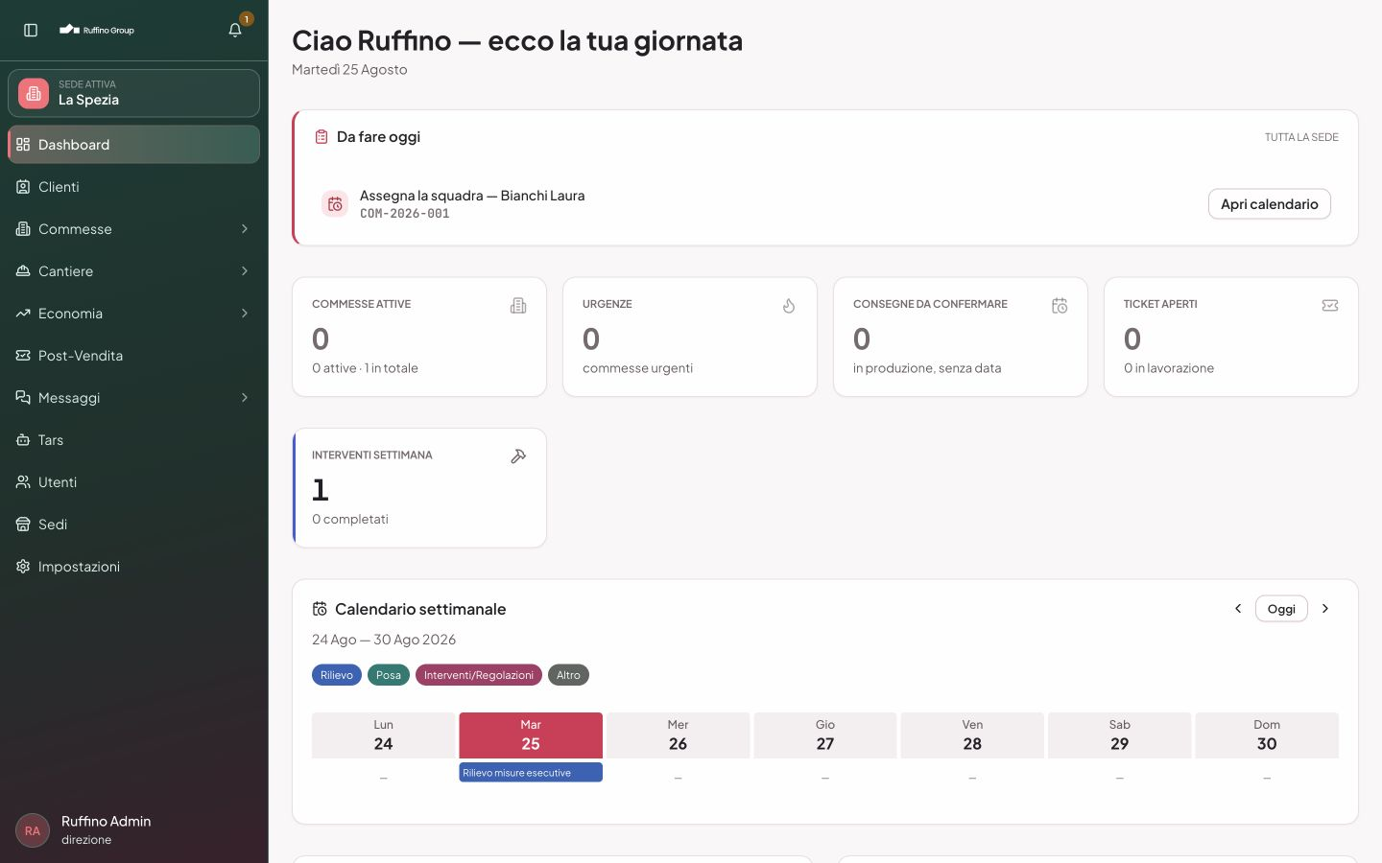
Ruffino Flow
Il lavoro, dalla prima richiesta al post-vendita, in un unico posto.
Lancio aziendale · 25 agosto 2026
ONBOARDING OPERATIVO
Notes:
Apri con un messaggio semplice: Ruffino Flow diventa il posto comune in cui leggiamo e aggiorniamo il lavoro. Questa sessione non serve a imparare ogni funzione, ma a capire dove agire dal primo giorno.
[Sources]
- PRD Ruffino Flow v4.14, §1 Visione del prodotto
- Screenshot locale del prodotto; dati fittizi in memoria

Slide 2
IL PRINCIPIO
Un solo posto per sapere cosa succede
01
02
03
Chi è il cliente
A che punto è la commessa
Qual è la prossima azione
Contatti, indirizzi, referenti e storico restano collegati.
Stato, documenti, interventi, pagamenti e anomalie convivono nel fascicolo.
Assegnazione, priorità, scadenze e blocchi sono visibili al team.
Se il dato è nel CRM, il team può agire.
RUFFINO FLOW
02
Notes:
Spiega il vantaggio operativo: meno passaggi a voce, meno fogli paralleli, meno domande ripetute. Il CRM non sostituisce il confronto tra colleghi; gli dà una base comune e aggiornata.
[Sources]
- PRD Ruffino Flow v4.14, §1 Visione del prodotto
- handoff.md, §1 Contesto

Slide 3
IL FLUSSO
Ogni commessa segue un percorso tracciato
Richiesta
Preventivo
Misure e contratto
Ordini e produzione
Posa
Saldo
Post-vendita
Il percorso reale contiene passaggi più dettagliati; questa è la mappa mentale da ricordare.
Lo stato cambia quando cambia il lavoro — e i documenti richiesti viaggiano con la commessa.
RUFFINO FLOW
03
Notes:
Presenta il flusso come una staffetta. Ogni ruolo riceve una commessa con un contesto e la consegna al ruolo successivo aggiornando stato, documenti e responsabilità. Il sistema canonico ha 11 stati; la slide li raggruppa in sette macro-fasi per l’onboarding.
[Sources]
- PRD Ruffino Flow v4.14, §7 State machine delle commesse
- PRD Ruffino Flow v4.14, §9 Doc gate

Slide 4
ORIENTARSI
La giornata parte da sede, priorità e scadenze
1
Controlla la sede attiva
Ogni cliente, commessa e azione appartiene alla sede selezionata.
2
Leggi “Da fare oggi”
Urgenze, consegne e ticket emergono prima delle liste complete.
3
Apri le notifiche
Sono personali; la direzione può vedere anche il quadro della sede.
RUFFINO FLOW
04
Notes:
Fai vedere l’ordine quotidiano: prima sede, poi attività urgenti, poi calendario e dettaglio. Ricorda che la Dashboard è una sintesi: per lavorare si entra nella scheda o nella sezione specifica.
[Sources]
- PRD Ruffino Flow v4.14, §25 Notifiche proattive
- Screenshot locale del prodotto; dati fittizi in memoria

Slide 5
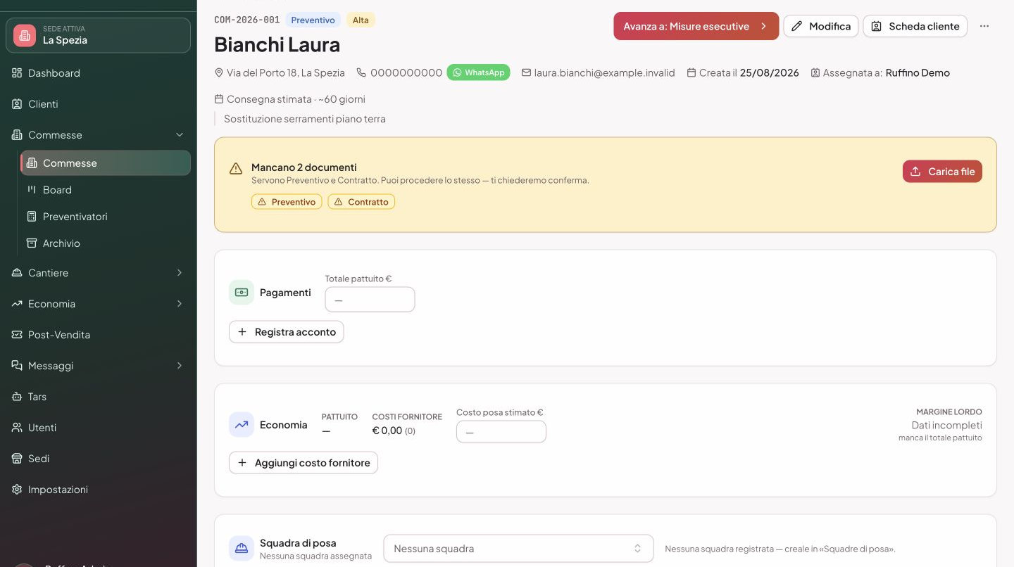
IL FASCICOLO
Cliente e commessa: due schede, un solo contesto
Nella scheda commessa trovi:
Contatti e cantiere
Cliente, indirizzo di lavoro, telefono e responsabile.
Stato e prossima azione
Priorità, avanzamento e consegna indicativa o confermata.
Documenti e attività
File, rilievi, ordini, interventi, ticket e pagamenti.
RUFFINO FLOW
05
Notes:
Distingui cliente e commessa: il cliente è l’anagrafica condivisa; la commessa è il lavoro specifico. L’indirizzo di residenza serve alla fatturazione, quello di lavoro serve a cantiere, calendario e mappe. Evitare duplicati: cercare il cliente prima di crearne uno nuovo.
[Sources]
- PRD Ruffino Flow v4.14, §5 Anagrafica Cliente
- PRD Ruffino Flow v4.14, §6 Commesse
- Screenshot locale del prodotto; dati fittizi in memoria

Slide 6
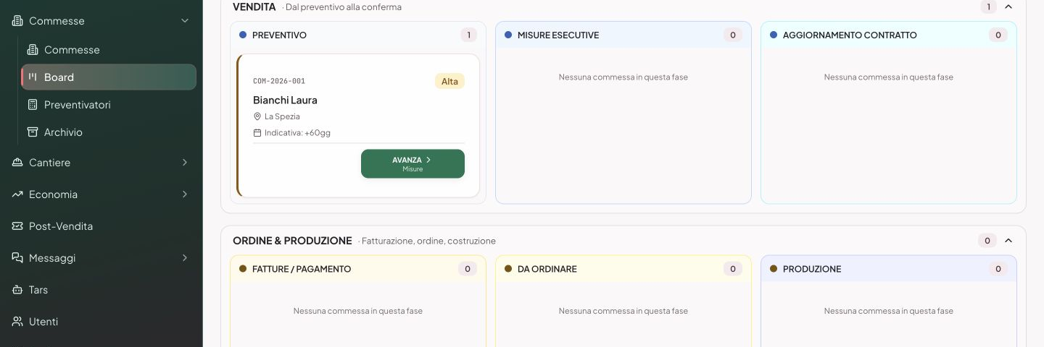
AVANZAMENTO
La Board rende visibile dove il lavoro si ferma
1
Avanza di una fase
2
Rispetta il gate
3
Archivia, non cancellare
Niente salti multipli.
Carica il documento richiesto.
Se il cliente non procede.
RUFFINO FLOW
06
Notes:
La Board è una vista della stessa state machine della scheda commessa. Avanzare una card non è un gesto estetico: comunica al reparto successivo che il passaggio è realmente avvenuto. Il bypass del documento esiste, ma va usato come eccezione consapevole.
[Sources]
- PRD Ruffino Flow v4.14, §7 State machine
- PRD Ruffino Flow v4.14, §9 Doc gate
- PRD Ruffino Flow v4.14, §22 Archivio
- Screenshot locale del prodotto; dati fittizi in memoria

Slide 7
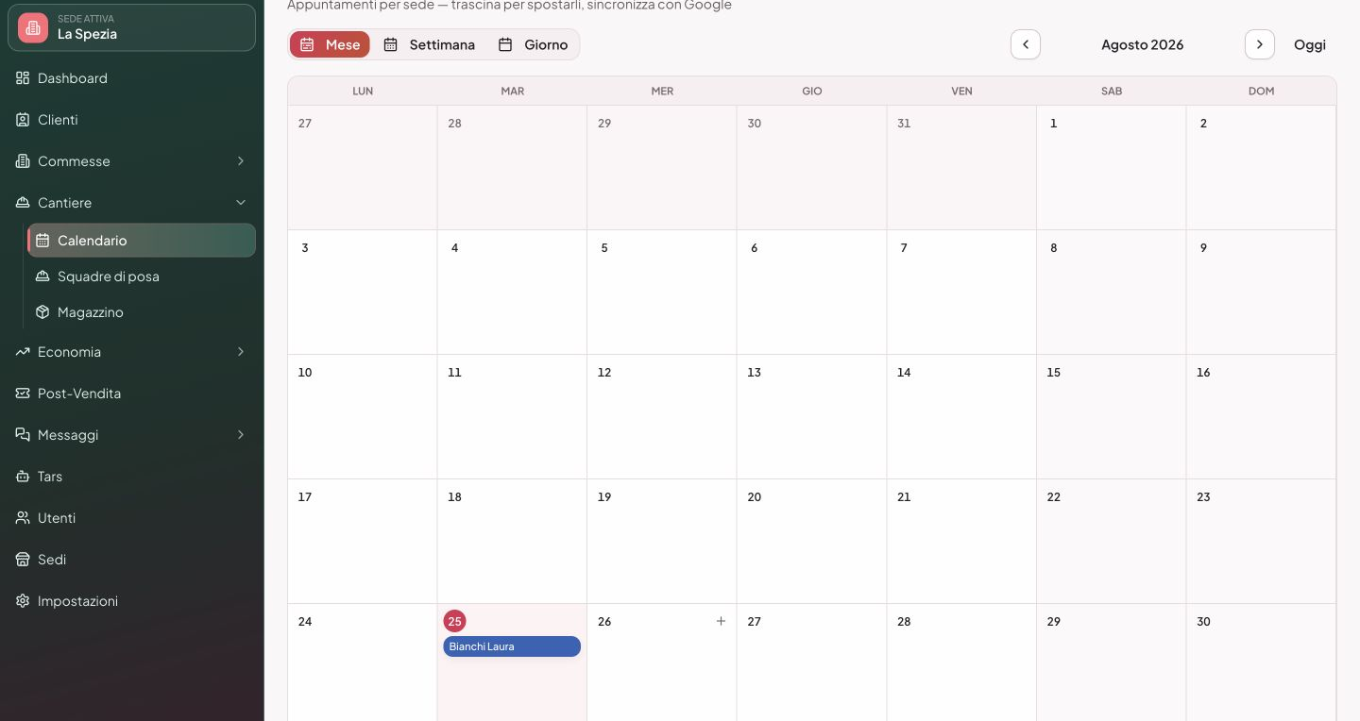
CANTIERE
Il calendario deve rispondere a tre domande
CHI
Squadra e referente
DOVE
Indirizzo di lavoro
QUANDO
Data e orari reali
RUFFINO FLOW
07
Notes:
Ogni appuntamento deve permettere a chi lavora di capire chi, dove e quando senza telefonate di ricostruzione. Collega l’appuntamento alla commessa ogni volta che è possibile: il calendario eredita cliente, indirizzo e contesto.
[Sources]
- PRD Ruffino Flow v4.14, §12 Calendario / Planning
- Screenshot locale del prodotto; dati fittizi in memoria

Slide 8
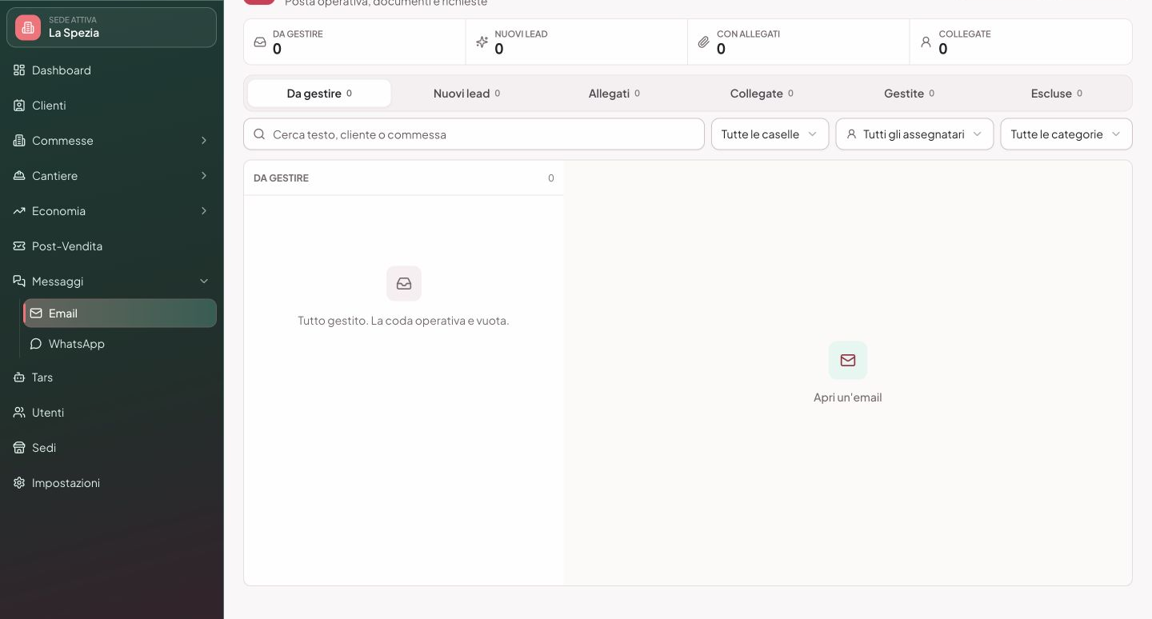
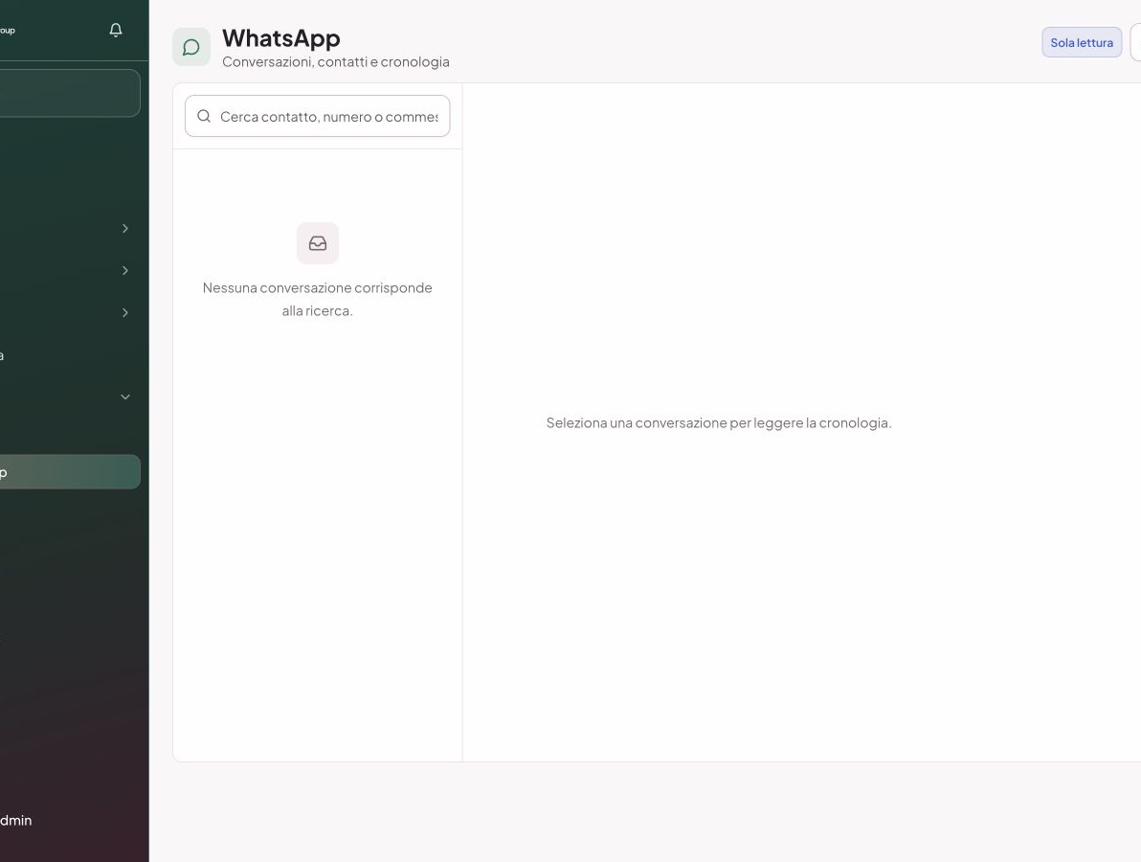
MESSAGGI
Email e WhatsApp diventano lavoro collegabile
Messaggio → cliente o commessa → azione verificabile
RUFFINO FLOW
08
Notes:
Spiega la differenza: Email è una inbox operativa con classificazione, collegamento e allegati; WhatsApp è oggi uno spazio di lettura e contesto, non di invio. Collegare una comunicazione alla commessa la rende parte del lavoro e la porta tra le gestite.
[Sources]
- handoff.md, Comunicazioni operative e filtro anti-rumore
- handoff.md, Messaggi: route, API e limiti di canale
- Screenshot locale del prodotto; nessun messaggio reale mostrato

Slide 9
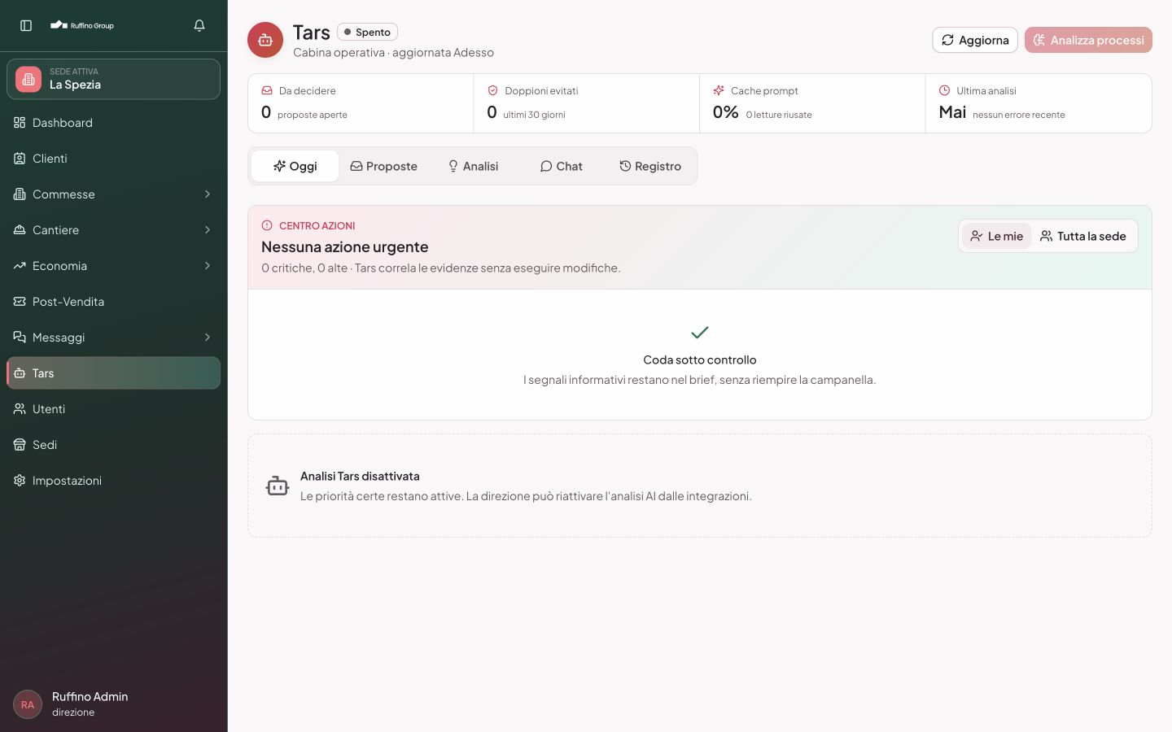
ASSISTENTE
Tars aiuta a decidere, non decide al posto nostro
1
Legge il contesto
Raccoglie fascicolo, comunicazioni e segnali utili.
2
Propone un’azione
La proposta resta visibile e motivata.
3
Tu scegli
Approvi, rifiuti o chiedi un approfondimento.
Nessuna modifica senza approvazione.
RUFFINO FLOW
09
Notes:
Ribadisci il principio di sicurezza: Tars propone e l’operatore resta responsabile. La pagina Oggi mette in evidenza casi e priorità; l’apertura della pagina non consuma token. Se Tars non è disponibile, il lavoro e le code restano visibili.
[Sources]
- PRD Ruffino Flow v4.14, §2 Agente AI
- handoff.md, §6 Tars e caching
- Screenshot locale del prodotto; nessuna analisi reale eseguita

Slide 10
RESPONSABILITÀ
Ognuno aggiorna il proprio pezzo, tutti vedono il quadro
Commerciale
Tecnico rilievi
Cliente, preventivo, priorità
Misure, documenti, esito
Ordini e laboratorio
Posa
Fornitori, produzione, consegna
Calendario, cantiere, verbale
Amministrazione
Post-vendita
Fatture, acconti, saldo
Ticket, reclami, rifacimenti
I permessi proteggono le funzioni. La sede protegge i dati.
RUFFINO FLOW
10
Notes:
Il CRM è trasversale, ma non tutti devono fare tutto. Ogni collega aggiorna le informazioni del proprio passaggio. I ruoli governano ciò che si può vedere e modificare; ogni record è inoltre isolato per sede.
[Sources]
- PRD Ruffino Flow v4.14, §4 Ruoli, permessi e gating
- AGENTS.md, Invarianti
- client/src/components/DashboardLayout.tsx

Slide 11

DA OGGI
Cinque abitudini per lavorare bene insieme
✓
Cerca prima di creare un cliente o una commessa.
✓
Assegna sempre un responsabile e una priorità realistica.
✓
Aggiorna stato, date e appuntamenti quando il lavoro cambia.
✓
Carica documenti e note nel fascicolo corretto.
✓
Archivia quando il cliente non procede; elimina solo gli errori.
Se qualcosa non torna: segnala pagina, codice commessa e azione che stavi eseguendo.
11
Notes:
Chiudi chiedendo un impegno pratico: usare Ruffino Flow come fonte comune già da oggi. Per le segnalazioni, evitare messaggi generici come “non funziona”: indicare pagina, codice commessa e azione tentata, senza inviare password o dati non necessari.
[Sources]
- PRD Ruffino Flow v4.14, §6.6 Eliminazione vs Archiviazione
- AGENTS.md, Invarianti e sicurezza
- handoff.md, §1 Contesto

